Slide 1
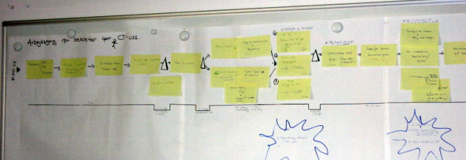

Arbejdsgangsanalyse
Psykiatriens forbedringsværktøjskasse

Slide 2
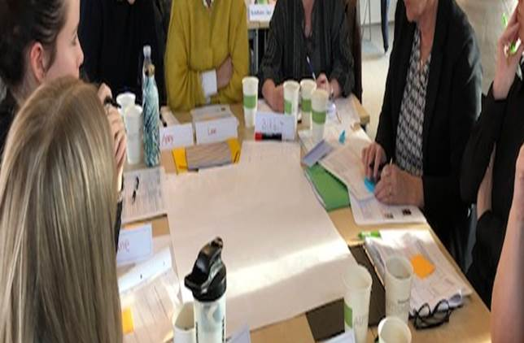
Kortlægning af processer handler om at få et fælles billede
Et sne-landskab!
Det er en kappe!
Det er en dug!
Det er en rektangel!
Det er min ønske
to do-liste!
En papirsflyver!
Notes:
En kortlægning af processen skal sikre, at alle i teamet har en fælles og korrekt forståelse af den proces, vi ønsker at forbedre løbende.
Afhængig af hvor vi som sundhedspersoner er i processen, har vi typisk et forskelligt billede af hele processen eller er uvidende om, hvem der gør hvad på hvilket tidpunkt i processen.

Slide 3
Alt er proces
Start
Noget sker
Slut

Slide 4
Der er normalt 3 udgaver af en arbejdsproces
Vejledninger og instrukser
Den definerede og dokumenterede proces
Den proces vi gennemfører i praksis
Den proces vi ønsker
Arbejdsgangs-analysen viser os, at ...
Hvordan kan vi gøre det, vi vil og bør gøre?

Slide 5
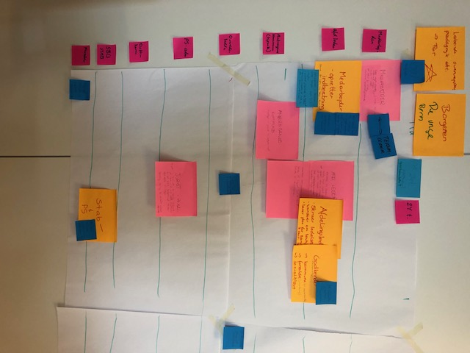
Hvad er en arbejdsgangsanalyse?
En systematisk kortlægning af, hvordan en arbejdsgang forløber i praksis.
Bruges til at identificere muligheder for forbedring.
Notes:
Et hjælpsomt redskab til at vise forbedringsmuligheder
”Re-designe” processen
”Designe” en ny proces

Slide 6
Hvorfor arbejdsgangsanalyse?
Visuelt overblik over arbejdsgangen og dens aktører er en hjælp til at planlægge ny arbejdsgang.
Fælles forståelse af nuværende arbejdsgang.
Identificerer arbejdstrin, der påvirker kvalitet, sikkerhed og patientens oplevelse.
Identificerer behov for dokumentation og standardisering.
Analyseprocessen er ofte værdifuld i sig selv.

Slide 7
Inden du begynder
Din opfølgning:
Skriv kortlægningen ind i en skabelon: Hvilken viden giver kortlægningen?
Varighed: ca. 1 time
Forberedelse
Vælg den proces, der er mest nødvendig og har størst effekt ift. målet for forbedrings-arbejdet.
  Deltagere: Relevante ift. processen, fx kolleger, ledelse, pårørende, samarbejdspartnere, patienter.
  Materialer: Post-its, kuglepenne, brunt papir/flipover-papir.
Resultat: Kvalificeret kortlægning af en proces med tilhørende arbejdsgange.
Notes:
Patienter/pårørende oplever resultatet af processen og kan være værdiskabende at inddrage i kortlægningen af processen.

Slide 8
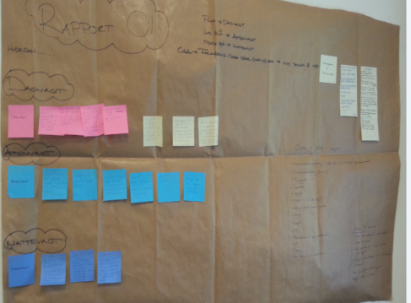
Sådan gør I
Bestem den proces, I vil følge og definer start og slut for processen
Fokusér på, hvordan arbejdsgangen er i praksis (ikke beskrevet eller ønsket).
Identificér hovedopgaver i arbejdsgangen, og hvem der er involveret. Udfold derfra.
Overvej at bruge observation af praksis, interview, eller følg i fodsporene af en patient, medarbejder, en medicin mv.
Notes:
Start med at lade alle deltagere skrive deres ’trin’ fra arbejdsgangen ned på enkelte post-it’s. Så kan I senere placere dem i rigtig rækkefølge og skrive dem ned på papir eller pc.

Slide 9
Spørgsmål til at forbedre processen
Er der unødige arbejdsgange, der ikke skaber værdi? Spild?
Hvor er udfordringerne og risici?
Er der flaskehalse?
Hvad oplever patienterne?
Er det de rigtige faggrupper, der varetager opgaven?
Kan noget forenkles eller gøres nemmere?
    Arbejdstrin der foregår parallelt?
    Kan overgange reduceres eller elimineres?
    Kan rækkefølgen af arbejdstrin og opgaver ændres, evt. slås sammen?
Saml op på din nye viden. Uklarheder/overvejelser til forbedring kan skrives ind i arbejdsgangen som bobler, diamanter, farvede kasser mv

Slide 10
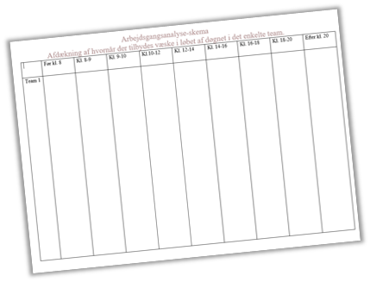
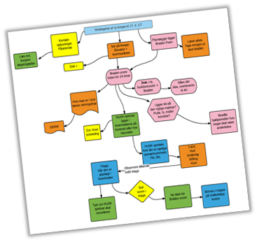
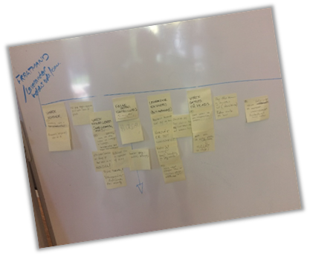
Forskellige metoder til at afdække arbejdsgange
Notes:
Arbejdsgangsanalyse kan laves ved hjælp af; Flowdiagram, spaghettidiagram, svømmebanediagram og værdistrømsanalyse

Slide 11
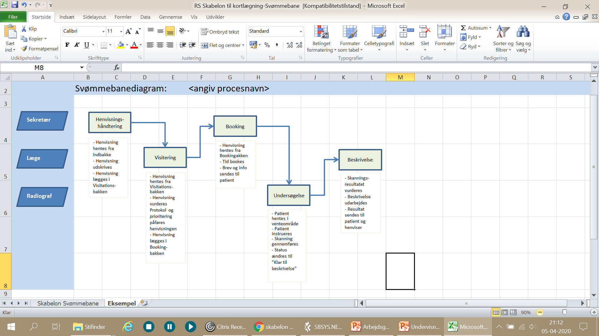
Rutediagram med svømmebaner
Notes:
Hver vandret svømmebane repræsenterer en person eller en afdeling, der er ansvarlig for en række trin i processen. Fra venstre mod højre plottes de aktiviteter som hver person/afdeling udfører i den samlede proces. På den måde visualiseres det, hvordan den samlede proces består af mange del-elementer af arbejdsgange for de mennesker der er involverede. Det visualiseres også, hvis flere elementer i arbejdsgangen foregår samtidigt med involvering af flere personer.

Slide 12
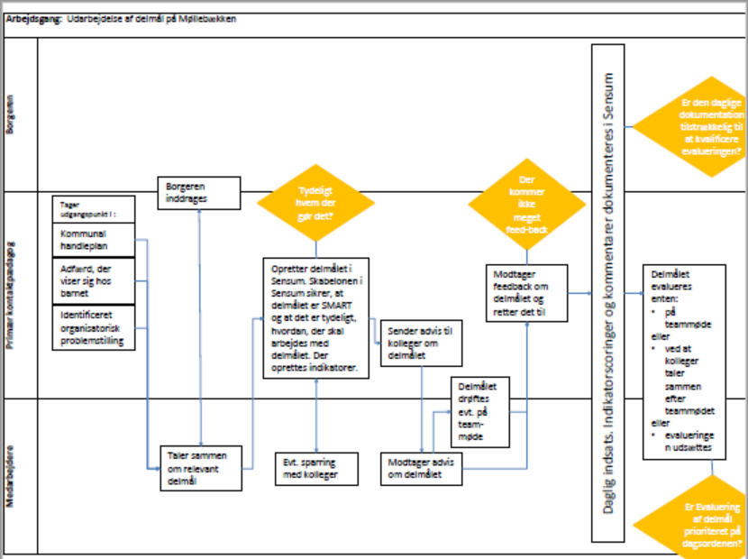
Notes:
Illustrér sammenhængen, samarbejdet og koordineringen med streger mellem de enkelte arbejdsopgaver. Dette er et mere enkelt eksempel, der kan bruges som inspiration til når I tegner analysen op.

Slide 13
Medicinens vej til patienten -arbejdsgange – afs. E2, (1)
Lægens opgaver. Plejepersonalets. Farmaceutens Samarbejde med patienten
opgaver opgaver Inddragelse
Optage Medicinanamnese ved journaloptagelse samt Cave og Allergi incl. medicinafstemning
Medicin ordination tidspunkter + godkendelse, samt ved alle ændringer
Gennemgang af patient - Dag 2, Obs. Cave og Allergi
Information om virkning/ bivirkning ved antipsykotisk behandling mundtlig samt udlevering af udskrift fra medicin.dk
Medicinanamnesen mere udførlig dokumenteret i Midt-EPJ ??
Medicingennemgang skal laves ved gennemgang + medicinafstemning !!
Mangler der et Flash card TIL GENNEMGANG ?
Bivirkningsprofil ved indl. 0+2+4+8+12 uger samt ved behov alle præparater !!
Medicinanamnese ved 1.møde
+ løbende i forløbet
Udlevering af aktuel medicinliste kopi fra Midt epj medicinmodul
Administration af ordineret godkendt medicin + PN medicin + registrering af virkning
Bivirkningsprofil ved indl. 0+2+4+8+12 uger samt ved behov alle præparater !!
Indlæggelse på stationære sengeafsnit
Fortsættes på 2. side.
Medicingennemgang fokus på hele* lægemiddelbehandlingen torsdage
*Adm. tider, doser, interaktion, kontraindik. bivirkninger, historik, symptombillede
Officielle behandlingsvejledninger RADS
Bivirkningsmanager: støtte lægen ved indberetning af nye bivirkninger til Sundhedsstyrelsen
Mere specifik på den enkelte patient’s medicinprofil -fx. fokus på polyfarmaci - morgenkonference torsdag.
Inddragelse af patienter og pårørende dialog mhp. udredning af hvilken medicin patienten tager.
Patienten får valg -muligheder og mulighed for at bestemme indenfor rammerne via ligeværdig dialog
Patienten får medbestemmelse jvf. informeret samtykke
Patienten bliver inddraget i beslutninger vedrørende egen medicinsk behandling
Behov for at der fra ambulant forløb gives forslag til medicin- omlægning= Hvad er opgaven indl.
Samarbejde med lokalpsykiatrien omkring patienter med polyfarmaci
Rød skrift = uklarheder i arbejdsgangen
Indlæggelse
Tidslinje
Version 2, marts 2016, Marianne Bovard

Slide 14
Medicinens vej til patienten -arbejdsgange – afd. E2, Randers.
Lægens opgaver. Plejepersonalets. Farmaceutens Samarbejde med patienten
opgaver opgaver Inddragelse
Udtrapningsplan laves for benzoediazepiner i medicinmodulet
Justering af udskrivelsesmedicin, sep. unødig PN. afstemme FMK
FMK afstemmes
24 timer før og senest 2 timer efter udskrivelsen
Bestille nyt medicin elektronisk receptserver og vederlagsfri medicin på Sygehus apotek Horsens
Arbejdsgang for Metadon fra rusmiddelcenter
max 30 % udskrives med benzodiazepiner – hvordan?
Max 25 % - udskrives med kombinationspræperater – antispsykotika og benzo – hvordan?
Vurdering af bivirkninger løbende i indlæggelsesforløbet
Observation af virkning og bivirkning og dokumentation
ved antipsykotisk medicin
Fortsat fra 1. side
Udskrivelse, ambulant opfølgning eller via egen læge
Benzoediacepiner + antipsykotica polyfarmaci, monitorering incl. EKG
Højdosis behandling, adm tidspunkter, interaktioner, rygning og antipsykotica,
lever + thyreodea ift. behandling
bivirkninger
Anamnese og afstemning
Kontakt i samarbejde med til hjemmepleje vedr. videre medicinering
Patienten får ajourført medicinliste med hjem
Rød skrift = uklarheder i arbejdsgangen
fortsat indlæggelse
Tidslinje
Version 2, marts 2016, Marianne Bovard

Slide 15
Få mere værktøj til at forstå dit system
Besøg værktøjskassen på www.psykiatri.rm.dk/forbedring og find bl.a.:
  Skabeloner til svømmebaner
  Guide til paretoanalyse
  Trin for trin-vejledning til ”Quick & dirty”

